Slide 1
2 0 2 1 Q G 工 作 室 中 期 考 核 答 辩
数据探索
特征工程
数据可视化
独热处理
使用snsborn来可视化数据，探索数据之间的联系
对字符串标签进行独热处理，提高模型准确性
数据清洗
建模预测
处理缺失值
建立多种模型
通过建模拟合预测缺失值
主要运用逻辑回归，梯度上升树，随机森林
报告人 ：伍泳喜

Slide 2
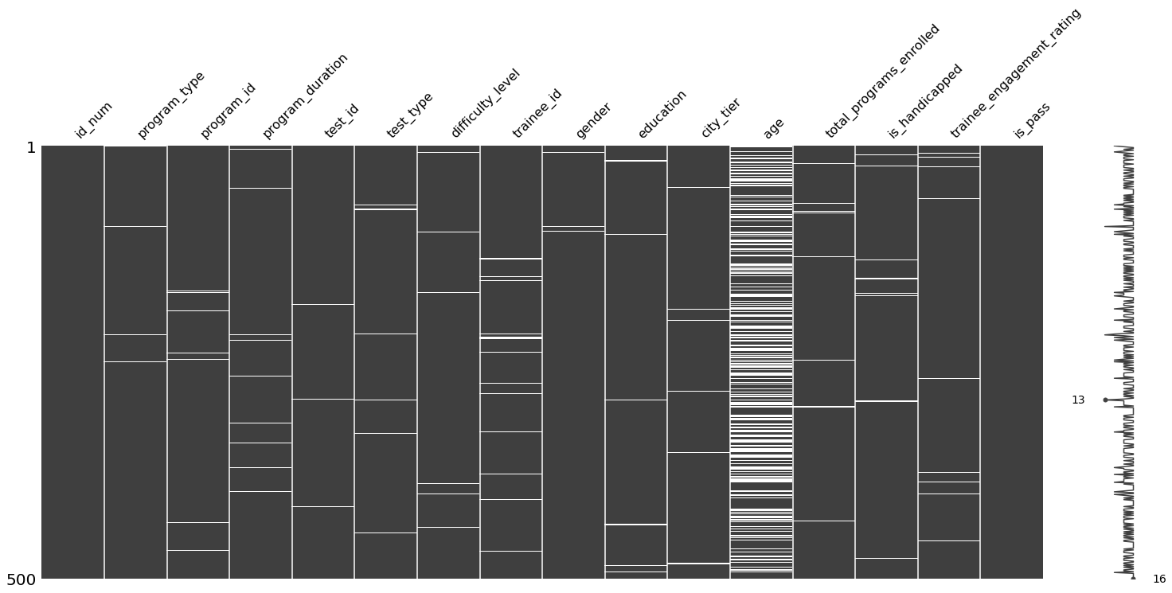
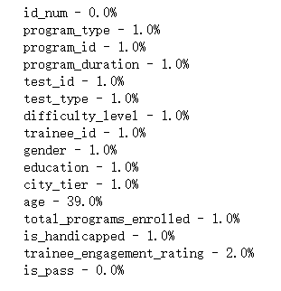
数 据 探 索
msno.matrix(train_df.sample(500))#可视化缺失值
01

Slide 3
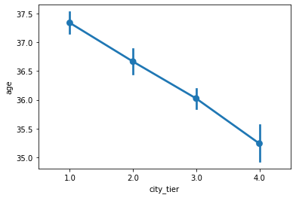
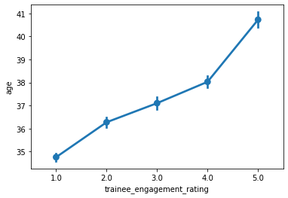
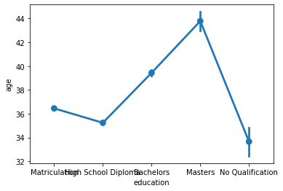
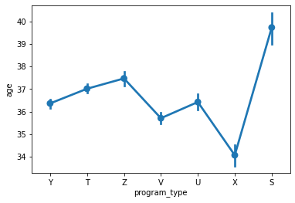
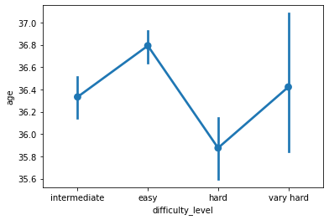
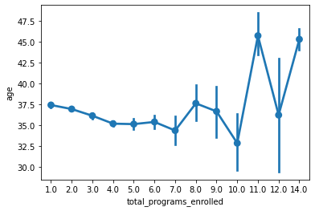
数 据 探 索
Age与各特征的关系
02

Slide 4
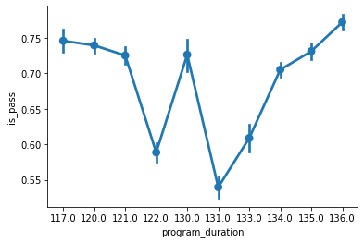
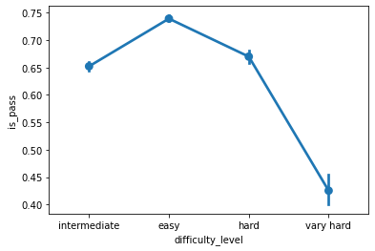
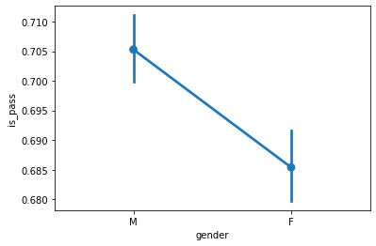
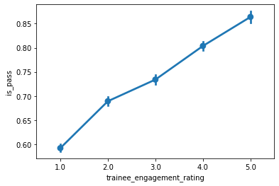
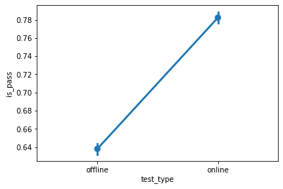
数 据 探 索
通过率与各特征的关系
03

Slide 5
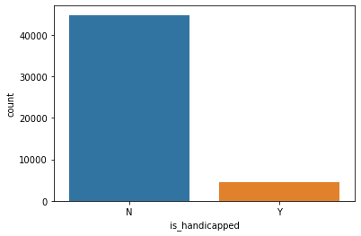
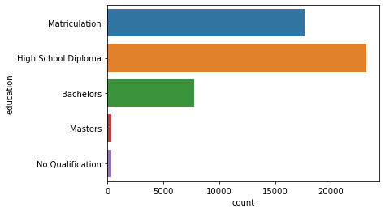
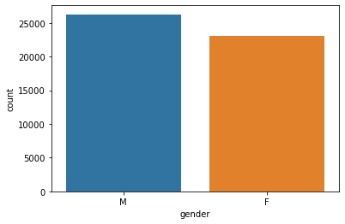
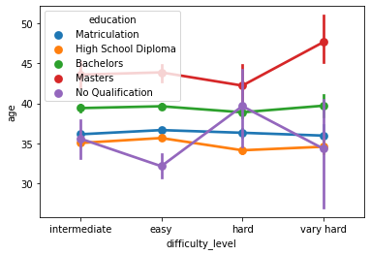
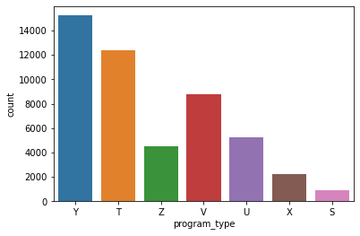
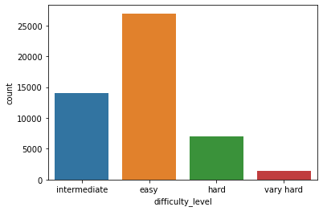
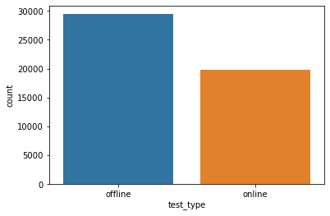
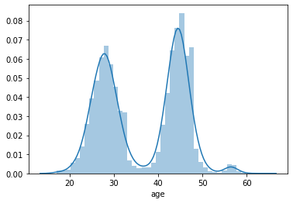
数 据 探 索
04

Slide 6
2 0 2 1 Q G 工 作 室 中 期 考 核 答 辩
数据探索
特征工程
数据可视化
独热处理
使用snsborn来可视化数据，探索数据之间的联系
对字符串标签进行独热处理，提高模型准确性
数据清洗
建模预测
处理缺失值
建立多种模型
通过建模拟合预测缺失值
主要运用逻辑回归，梯度上升树，随机森林

Slide 7
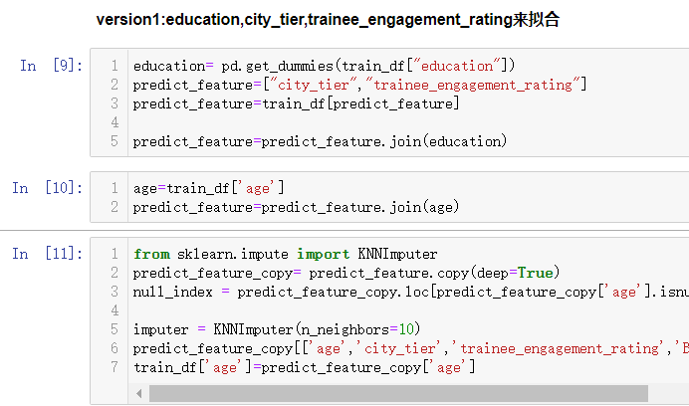
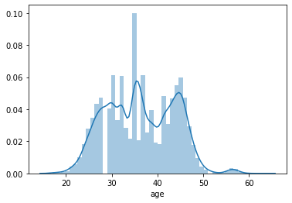
数据清洗
Before
基于KNN的数据填充
After
05

Slide 8
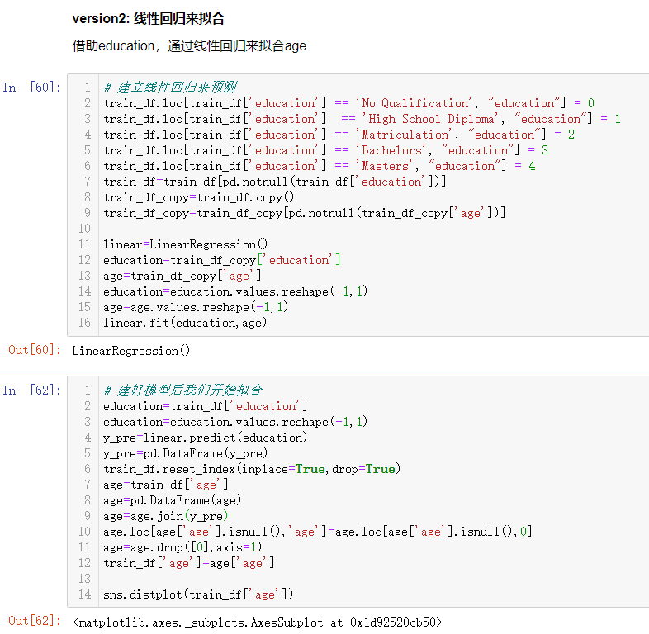
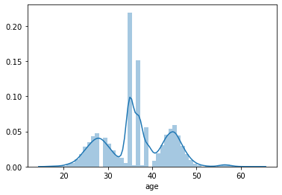
数据清洗
Before
After
06
LinearRegression
模型评估：缺失值填充较集中，误差稍大

Slide 9
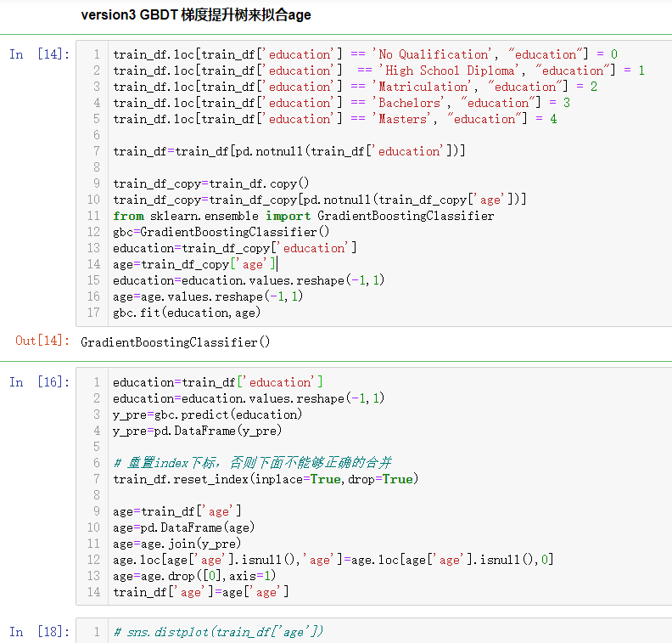
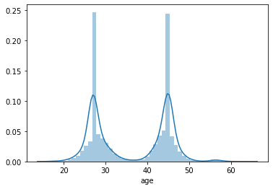
数据清洗
Before
After
07
GradientBoostClassifier

Slide 10
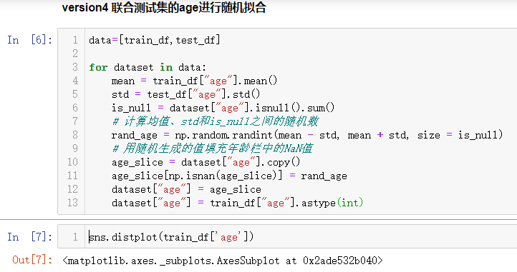
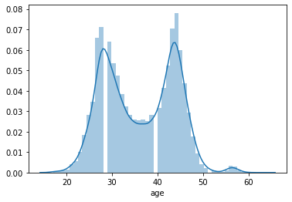
数据清洗
Before
After
08

Slide 11
2 0 2 1 Q G 工 作 室 中 期 考 核 答 辩
数据探索
特征工程
数据可视化
独热处理
使用snsborn来可视化数据，探索数据之间的联系
对字符串标签进行独热处理，提高模型准确性
数据清洗
建模预测
处理缺失值
建立多种模型
通过建模拟合预测缺失值
主要运用逻辑回归，梯度上升树，随机森林

Slide 12
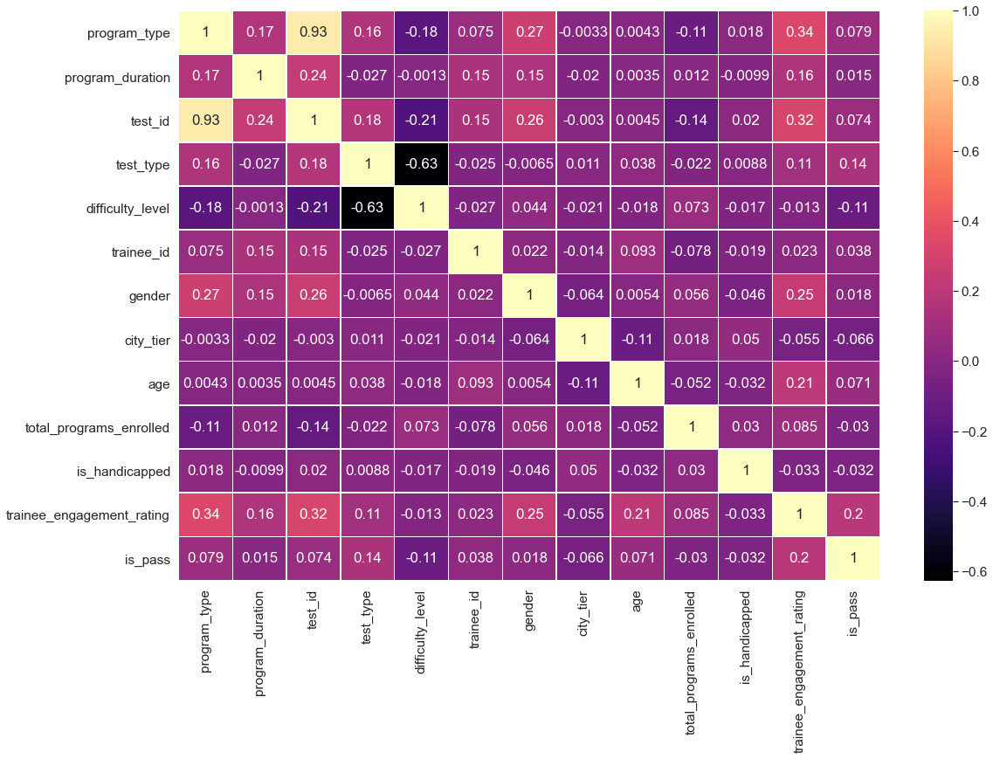
特征工程
09

Slide 13
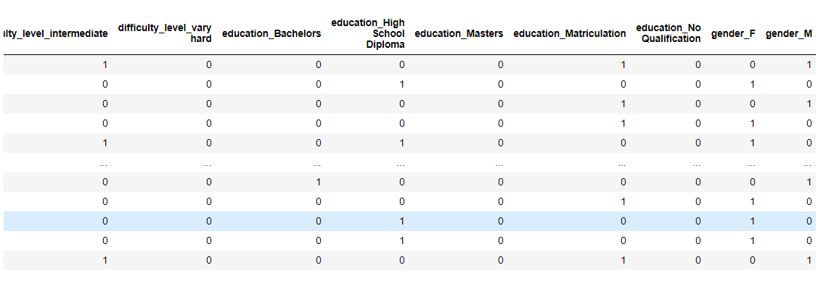
特征工程
独热处理
10

Slide 14
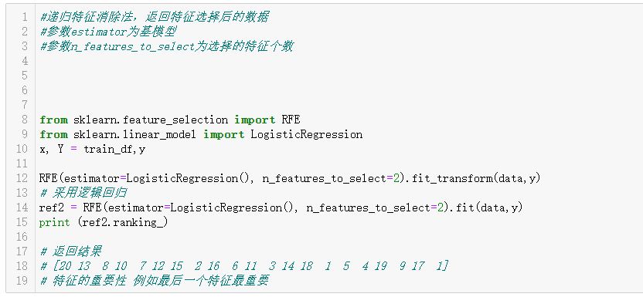
特征工程
11

Slide 15
2 0 2 1 Q G 工 作 室 中 期 考 核 答 辩
数据探索
特征工程
数据可视化
独热处理
使用snsborn来可视化数据，探索数据之间的联系
对字符串标签进行独热处理，提高模型准确性
数据清洗
建模预测
处理缺失值
建立多种模型
通过建模拟合预测缺失值
主要运用逻辑回归，梯度上升树，随机森林

Slide 16
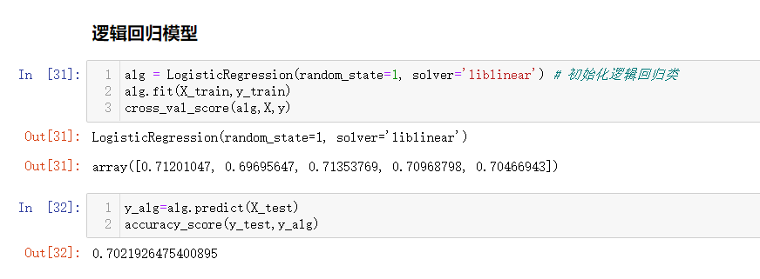
建模预测
12

Slide 17
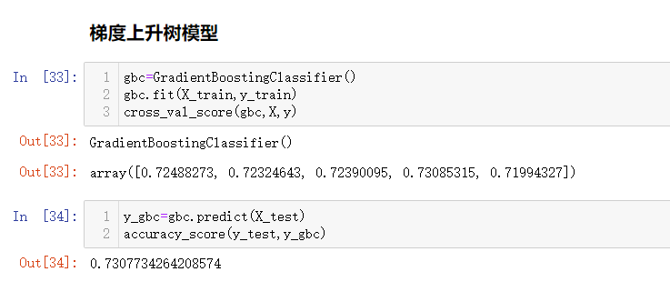
建模预测
13

Slide 18
2 0 2 1 Q G 工 作 室 中 期 考 核 答 辩
谢谢聆听
14

